Slide 1
ГБОУ школа № 1505
Астрономия для детей
Оформила Стаскевич Ксения
Москва 2018 год

Slide 2
Состав проектной группы
Консультант: Колчугина Ольга Петровна.
Руководитель: Лачек Никита 7 В
Участники: Стаскевич Ксения 6 В, Митяева Ева 6 В.

Slide 3
Цели и задачи
Цель: создать пособие - справочник для школьников, которое поможет им больше узнать об астрономии.
Задача: создать пособие и опробовать его.
Актуальность: многим детям нашего возраста интересна астрономия, но непонятны многие научные термины.

Slide 4
Распределение обязанностей
Лачек Никита: создание и наполнение страницы проекта, поиск информации для справочника.
Стаскевич Ксения: отбор терминов для справочника, размещение информации на странице проекта, подготовка материала для урока и его проведение, реклама проекта.
Митяева Ева: составление справочника, подготовка материала для урока и его проведение, реклама проекта.

Slide 5
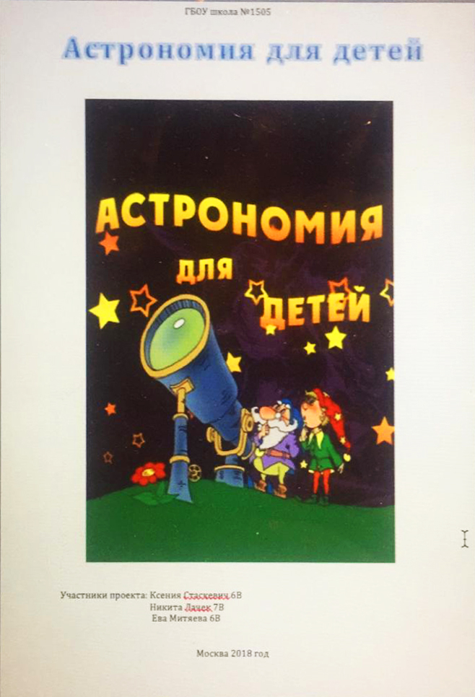
Продукт
Наш продукт - справочник «Словарь юного астронома». В нем содержатся популярные астрономические термины с доступным описанием и адаптированными определениями.

Slide 6
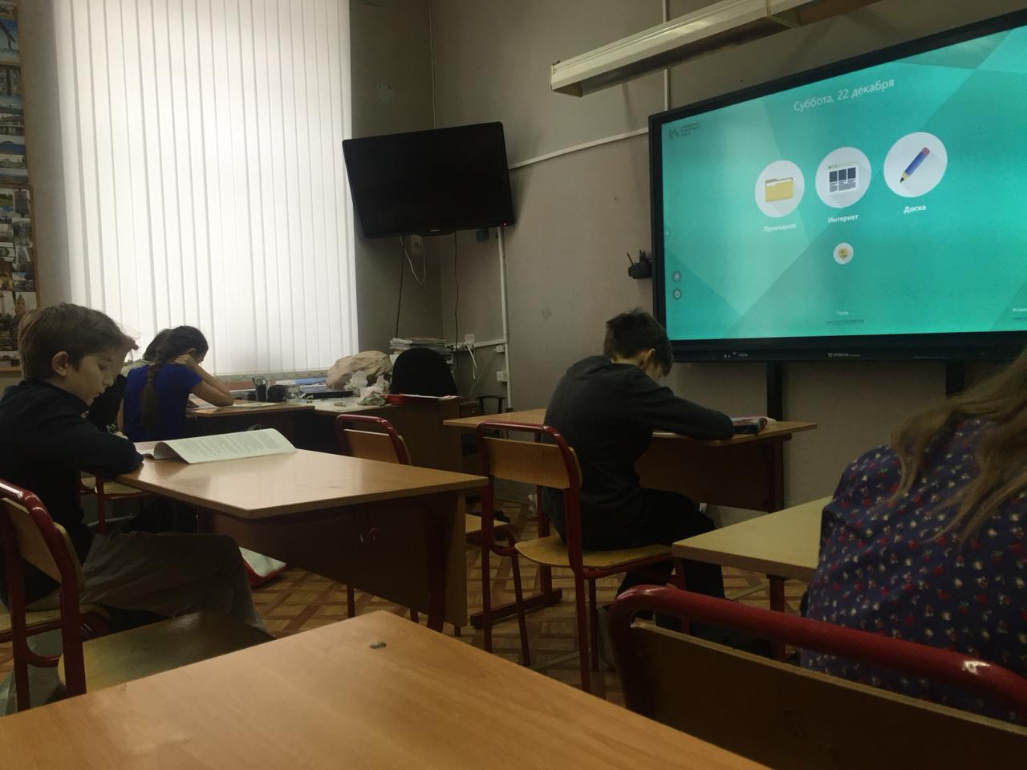
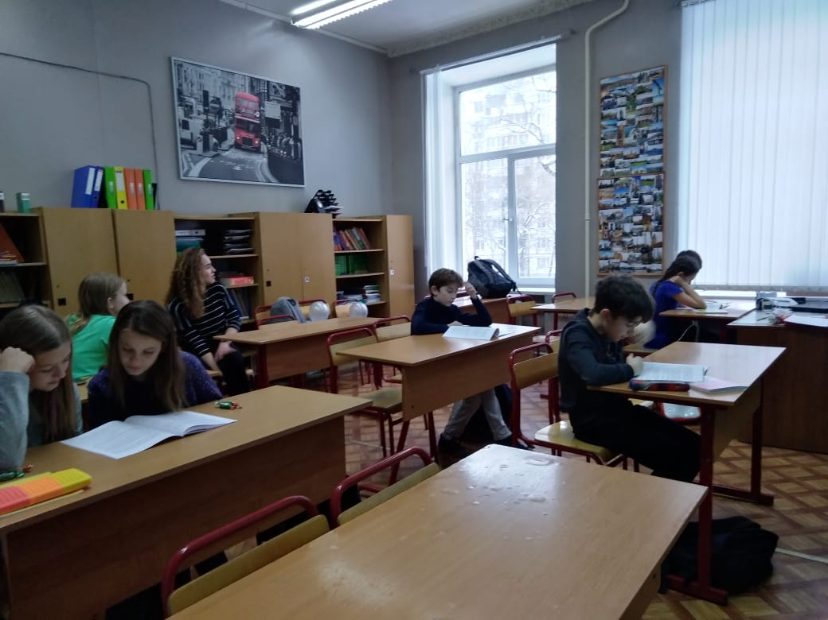
Пробный урок
После создания справочника, он был нами опробован на учениках 5 и 6 классов. Мы провели 2 урока.

Slide 7
Замечания
По результатам нашей работы мы получили следующие замечания: термины в справочнике не упорядочены; объяснение некоторых терминов показалось слишком сложным для восприятия детей; на пробном уроке викторина оказалась слишком короткой, детям хотелось еще.

Slide 8
Идея и воплощение
В целом, все задуманное было воплощено, кроме нескольких моментов. В основном они касаются содержания и оформления справочника.

Slide 9
Самооценивание
В целом мы довольны получившимся продуктом и работой нашей команды.

Slide 10
Спасибо за внимание!

